Slide 1
Австралоїдна раса
Автор проекту:
Загородня Катерина

Slide 2
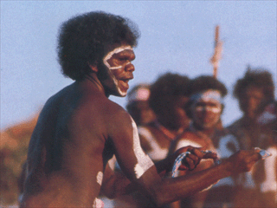
Австралоїдна раса
Австрало́їдна ра́са — велика раса, що виділяється багатьма антропологами поруч із 3 основними расами. До австралоїдної раси відносять аборигенів Австралії, меланезійців, папуасів, веддів та дравідів Індії, окремі популяції мешканців Океанії.

Slide 3
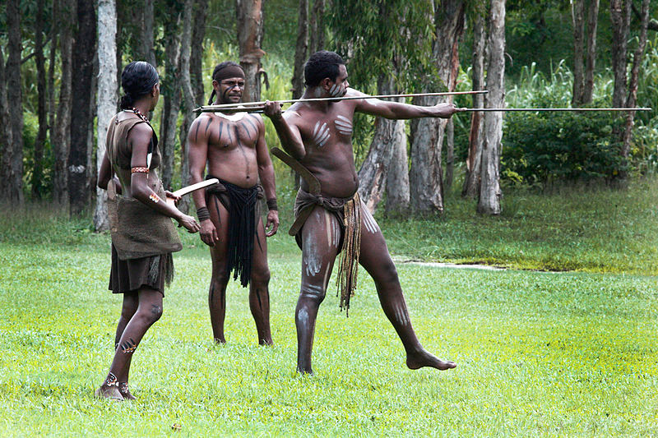

Slide 4
Історія
У глибоку давнину австралоїдний антропологічний тип був широко поширений у Південній і Південно-Східній Азії. Вважається, що пращури австралоїдів мігрували з Африки приблизно 60 тис. років тому через південну частину Євразії до Австралії через оголений шельф (унаслідок льодовикової регресії моря) та мілководні частини морів Зондського архіпелагу.

Slide 5
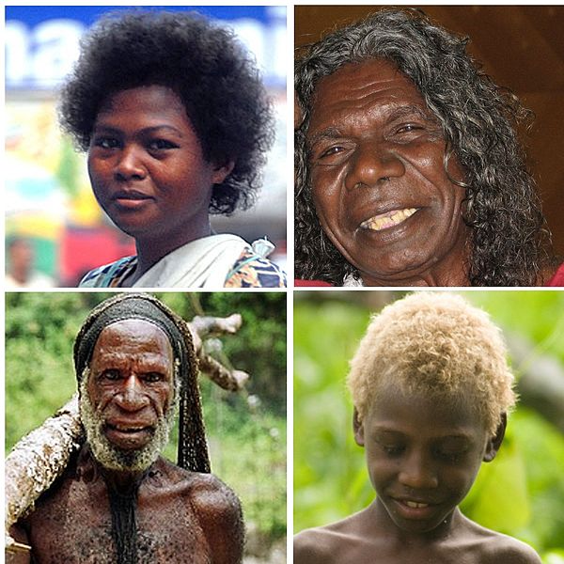

Slide 6
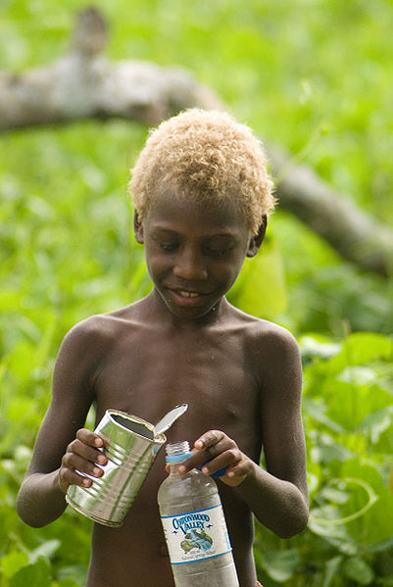
Типи австралоїдів:
Мюррейский;
Карпентарійський;
Баррінеанский.

Slide 7
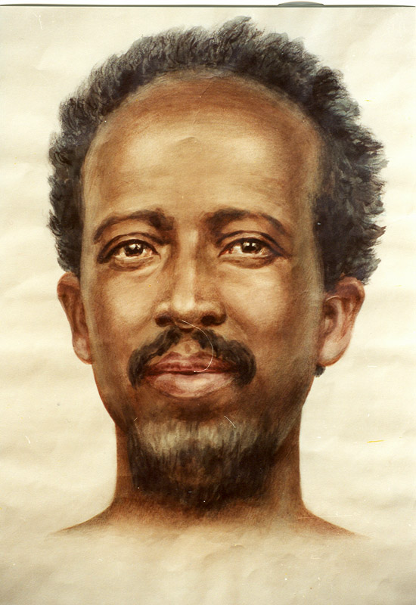
Представники характеризуються:
широким носом,
потовщеними губами,
хвилястим або кучерявим волоссям,
прогнатизмом,
рядом дерматогліфічних і одонтологічних ознак.

Slide 8
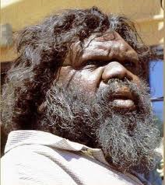

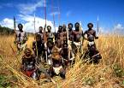
Великий масивний череп, але незначна масивність усього кістяку. Сильні надбрівні дуги, великі прогнатні щелепи, великі зуби, коротка шия. Значна пігментація шкіри, волосся і очей (іноді цяточки пігменту навіть виходять за межі райдужки), глибоко посаджені очі. Зріст вище середнього і високий, дуже витягнутої статури. За ознаками будови зубів відносять до східного надрасового стовбуру.

Slide 9
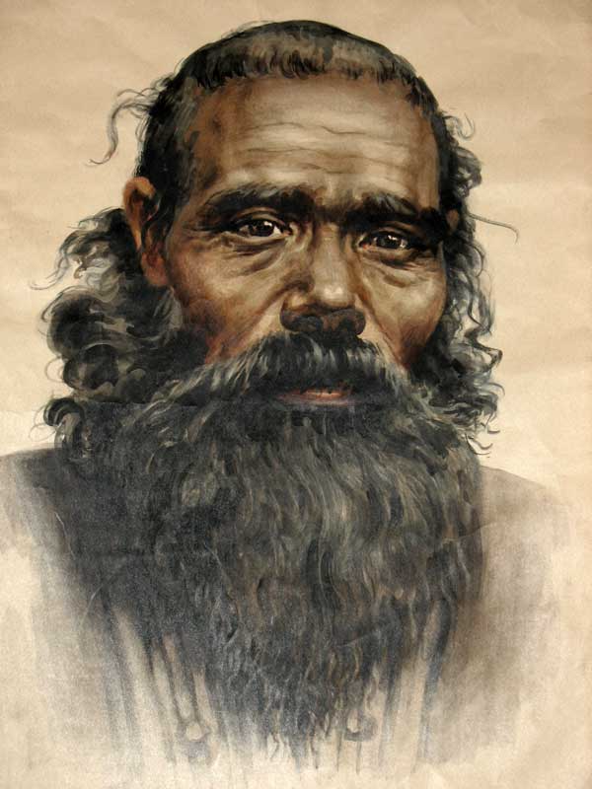
Сильний ріст бороди та вусів, особливий напрям росту волосся на тілі. Частина австралоїдів (Західна Австралія, Південна Індія, Океанія) в молодості та у літах мають біляве волосся, що не є результатом метисації, а закріплена в якийсь період ізоляції мутація, подібна до тієї, що закріпилася у північних європейців.

Slide 10
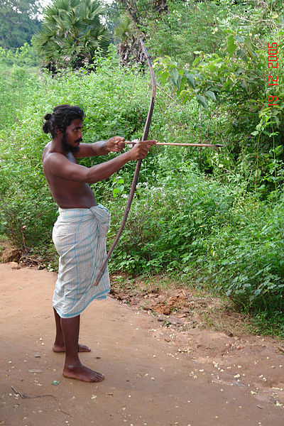
Дякую
за увагу!

